Slide 1

pFedMMA: Personalized Federated Fine-Tuning
with Multi-Modal Adapter for Vision-Language Models
视觉语言模型的个性化联邦微调
ICLR 2026
汇报：孙佳家 2026.10.20

Slide 2

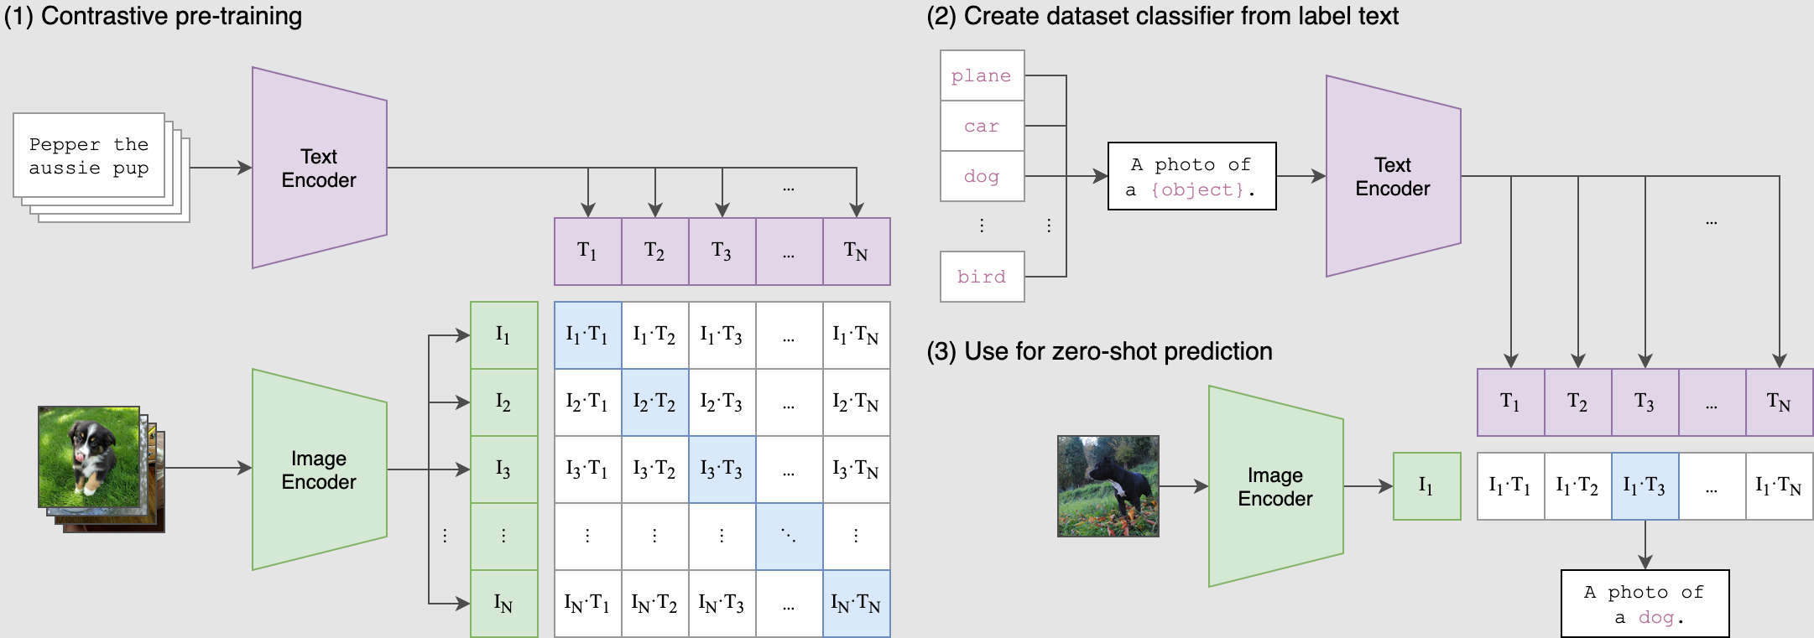
Background
CLIP用海量图文对做对比学习，把图像和文本映射到同一个向量空间，不用单独训练分类头，直接实现零样本图像分类。
下游任务时，把类别写成文本 prompt，用文本向量充当分类器，直接完成零样本分类，不需要针对数据集做训练。

Slide 3
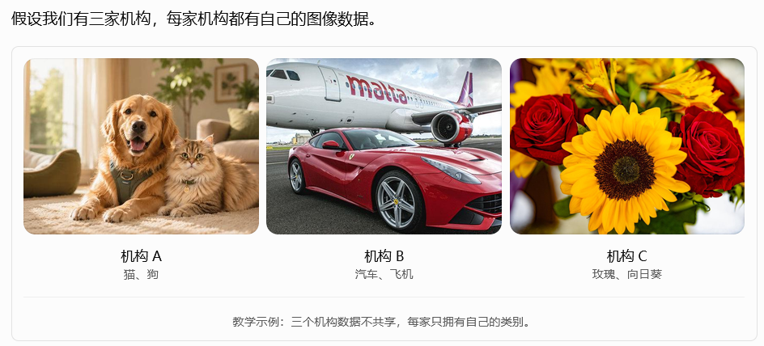
Background
如果机构 A 更新的参数是为了更好地识别猫和狗，机构 B 更新的参数是为了更好地识别汽车和飞机，那么服务器把这些参数平均后，真的能够获得对三家机构都有效的知识吗？
我们一方面希望通过少样本微调，让机构 A 更会识别猫狗。
另一方面，又希望这种微调不要破坏 CLIP 原有的其他类别识别能力。
问题是，本地的训练损失只直接监督机构 A 所拥有的类别。它不会明确告诉模型：你在优化猫狗分类时，还必须保持飞机和玫瑰的图文匹配关系。
因此，局部微调可能使模型对本地类别越来越敏感，却对其他类别产生不利变化。

Slide 4

Background
参数高效适配：Prompt 改变 Token，Adapter 修正隐藏特征，LoRA 低秩更新权重
Prompt Tuning
Adapter Tuning
LoRA Tuning
添加可学习 Prompt Token，通过
Transformer 内部注意力影响原有特征。
在 Transformer 子层旁并联可学习映射，
通过残差修正已有特征。
冻结原有权重，以低秩矩阵 A、B
学习权重增量，通过相加调整输出。
图像 Patch / 文本 Token
Prompt
隐藏特征 z
输入特征 z
低秩矩阵 A
冻结 Transformer
冻结变换 f(z)
Adapter A(z)
冻结权重 W₀
低秩矩阵 B
+
+
作为补充特征加入原模型
以低秩增量更新原权重
h = f(z) + αA(z)
h = W₀z + (α/r)BAz
共同点：冻结预训练主干，以分类损失更新少量附加参数；最终仍由 CLIP 图文相似度分类。
Notes:
Prompt Tuning 和 Adapter Tuning 的介绍及共同点来自用户提供的参考截图，保留其 CLIP 分类应用语境。图形与文字按三栏布局重建为可编辑对象。
LoRA 来源：Hu et al., LoRA: Low-Rank Adaptation of Large Language Models, https://arxiv.org/abs/2106.09685 。冻结 W₀，仅训练低秩 A、B，ΔW=(α/r)BA，r 为低秩维度，α 为缩放系数。图中 A 将特征降至 r 维，B 将其映射回输出维度。校徽与校名从用户原图裁取。

Slide 5
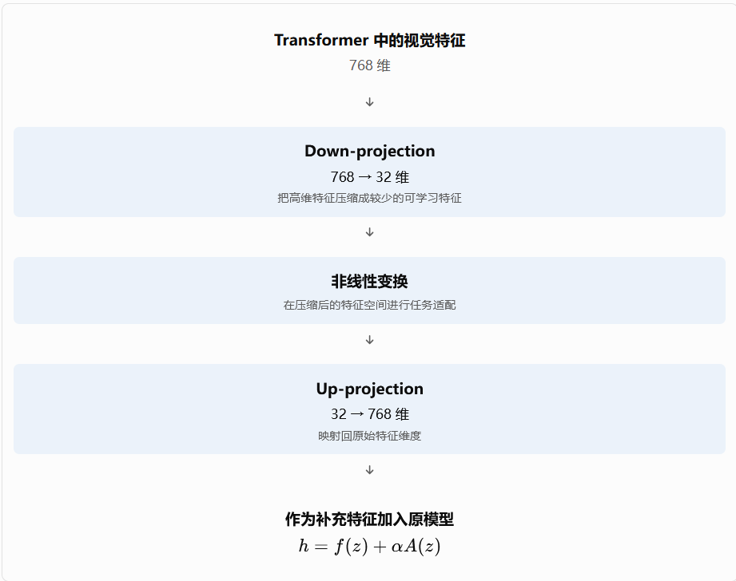
Methods
以 CLIP ViT-B/16 的视觉分支为例。它的 Transformer 隐藏特征是 768 维的。
传统的瓶颈式 Adapter ：
作者借鉴了 Yang 等人在 2024 年提出的 Multi-Modal Adapter（MMA）结构。
在少样本图像分类中，如何提高 CLIP 对已训练 Base 类的判别能力，同时保留对 Novel 类的泛化能力
已有 MMA 的重要特点是：让视觉特征和文本特征经过各自的映射，进入同一个共享的低维变换模块。
既然 MMA 内部已经存在模态专属参数和跨模态共享参数，那是否可以进一步让它们在联邦学习中分别承担个性化与跨客户端知识共享的职责？

Slide 6
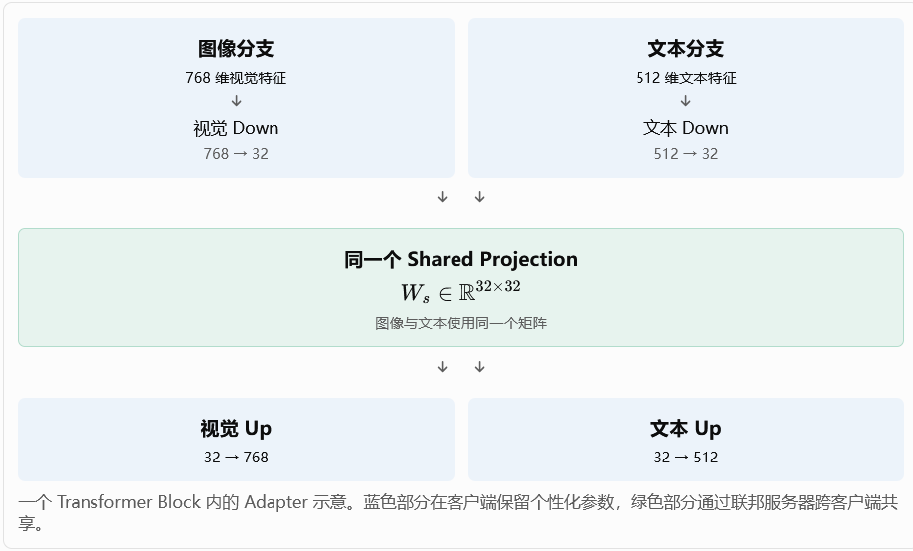
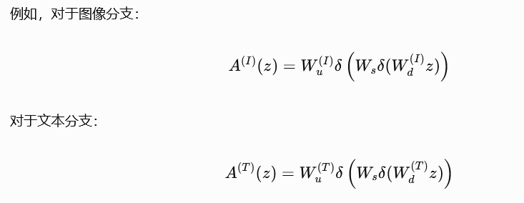
Methods
作者希望这一步能够形成一套跨模态共同使用的特征变换规则，进而把它作为客户端之间共享的知识载体。
由于两个分支共用
这组矩阵会同时接收图像路径和文本路径传来的训练信号。
pFedMMA 没有把一张图片的特征和一段文本的特征直接拼接起来，也没有在 Shared Projection 中进行图文 Cross-Attention。

Slide 7
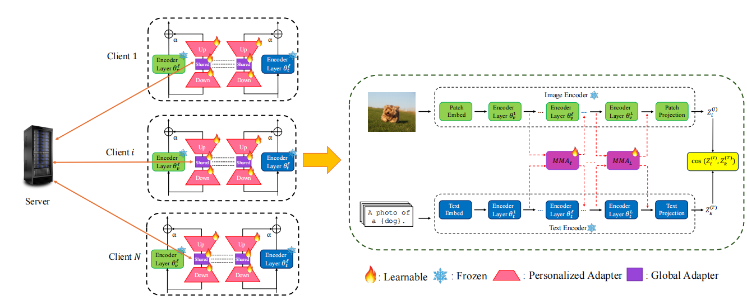
Methods

Slide 8
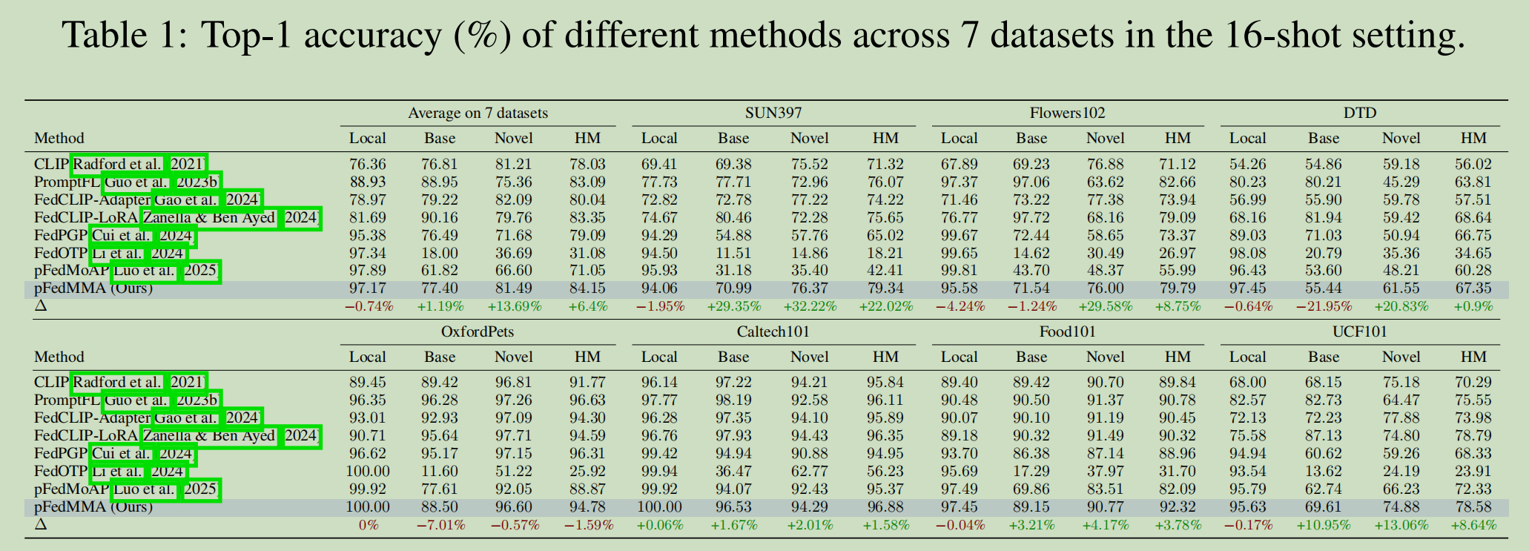
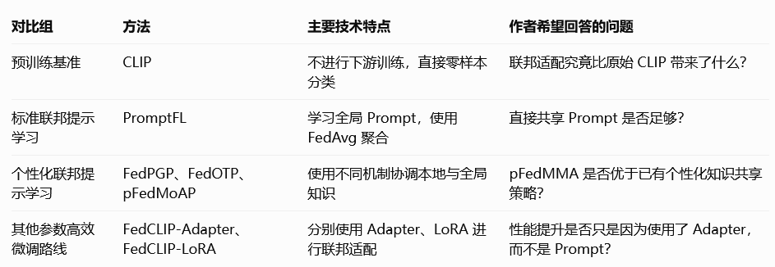
Experiments

Slide 9
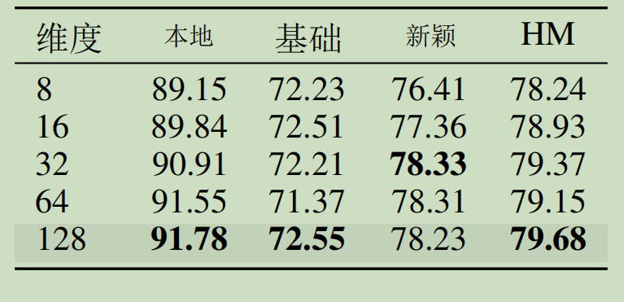
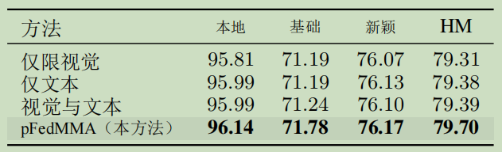
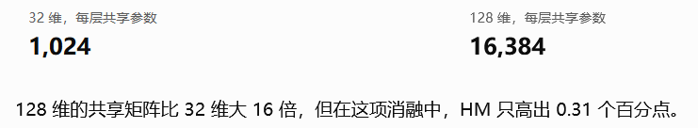
Experiments

Slide 10

Thanks

